Slide 1

数据采集与处理技术
实验二：信号的采样存储

Slide 2
一、实验目的
1、熟悉信号采样系统的基本组成框架。
2、在FPGA中设计相应FIFO及相关电路，实现一个基本的信号采样与存储系统。

Slide 3
二、实验内容
1、学习ADC、FPGA的基本工作原理，利用FPGA内部RAM资源实现FIFO存储器，构建基本的信号采样存储测试系统。
2、在采集控制平台上进行FPGA的编程，实现对ADC和FIFO的控制，完成ADC+FPGA的信号采样存储的基本测试功能。

Slide 4
三、预备知识
1. Verilog HDL/VHDL语言。
2. 信号产生与采样存储的基本原理。
四、 实验设备与工具
硬件：PG1000时域测试技术实验平台、微型计算机。
软件：Windows操作系统、Vivado。

Slide 5
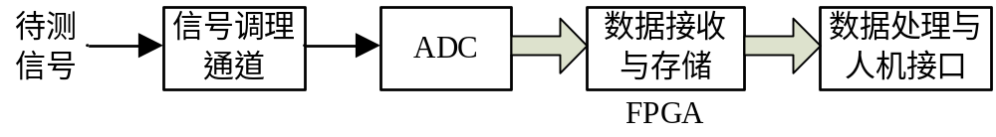
五、 实验原理与说明
1、数据采集与控制
数据采集基本原理
数据采集，是指从传感器和其它待测设备等模拟和数字被测单元中自动采集信息的过程。
待测信号经调理通道后送至ADC进行采样量化，然后输出采样数据送至数据接收与存储单元进行相应的存储控制，最后送到数据处理与人机接口单元进行进一步的数据处理与显示等。

Slide 6
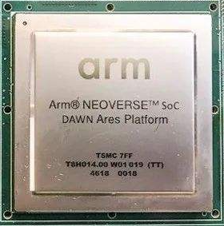
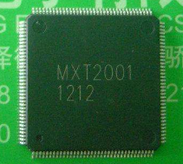
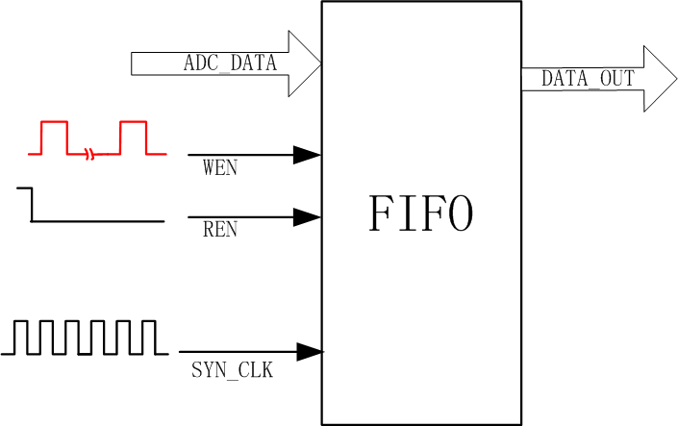

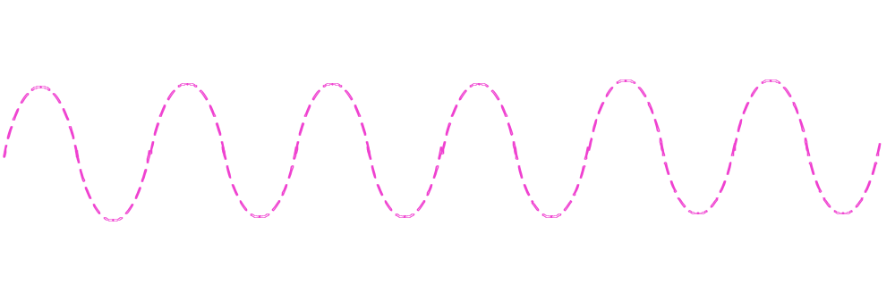
高速ADC
处理器
1Gbps VS 133Mbps
?
FPGA！
FIFO的作用： 数据缓冲，解决数据交换速度不匹配问题

Slide 7
1、FIFO在高速ADC和处理器之间的数据交换中起到了中间“桥梁” 作用；
2、FIFO的特性：输入速度和输出速度可高可低，具有很好的兼容性；数据先入先出，FIFO空，则只能输出“0”；FIFO满，则数据溢出；
Notes:
1、FIFO，先入先出；先存入的数据，优先输出；在高速数据采集系统中起到了非常重要。FIFO输入，能够以极高的速度存储来自高速ADC的数据，然后输出过程中，能“照顾”处理器相对较低的访问速度；
2、FIFO“严于律己”（严格要求自己，速度能高能低） “宽以待人”（兼顾ADC的速度、CPU的速度）。
3、FIFO必须先有了输入，才能输出；否则输出的数据是“0”； 好比我们学习知识，只有先学习了知识， “肚里有货”，才能够体现出才能（输出）；
4、FIFO存满，数据溢出，则不再能够存数据，丢失数据，做人如果自满，则溢出，所谓满招损，谦受益；通过类比，得出做人不能自满的道理，引导学生提高自身道德品格。

Slide 8
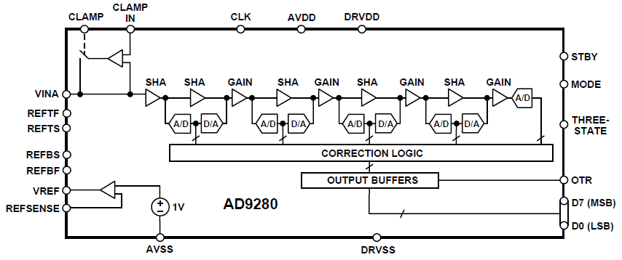
五、 实验原理与说明
2、数据采集与控制
模数转换器（ADC）：
AD9280：8bit、32MSPS
AD9280是一个逐次逼近型ADC，由多级跟踪／保持放大器、AD/DA变换器、一个逻辑控制器、一个时钟模块、一个内部参考电压模块和一个数据输出模块组成。
主要端口：
待测信号输入、采样时钟输入最高32MHz、参考电压输入、数据输出、超压输出等。

Slide 9
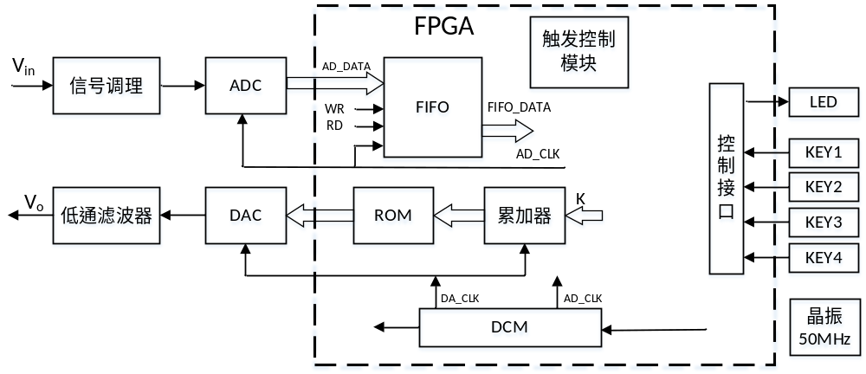
五、 实验原理与说明
3、采样存储系统组成
信号采样部分：FPGA内部的DCM为ADC提供采样时钟SCLK，ADC将待测信号进行采样，然后将采样数据送给FPGA。FPGA接收采样数据，然后存入存储器FIFO中。其中，FIFO的复位、读写使能都由外部按键来控制的。
功能原理框图

Slide 10

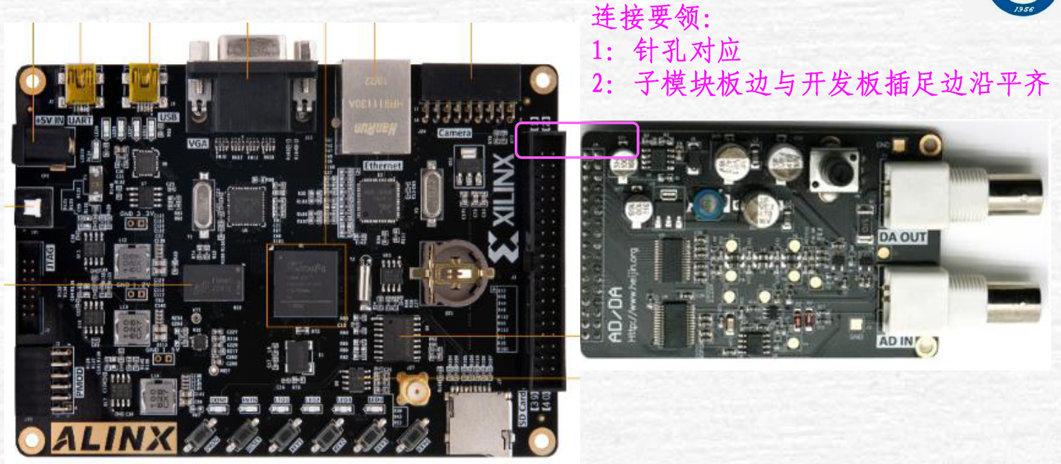
五、 实验原理与说明
采集与存储实验实现平台
信号输出
信号输入

Slide 11
六、 实验步骤
1、实验总体流程
在实验工程中完善FPGA的软件工程、编译、加载、结果验证。
具体内容：
①完善FPGA代码：在FPGA实验工程的缺省程序处添加相应的逻辑代码，使得整个工程能够进行信号产生与采样存储的正常运行；
②结果验证：利用示波器模块对信号产生模块输出的信号进行测量，且在vivado中打开数据和波形观测窗口，查看采集到的波形数据。
详细步骤见实验指导书！

Slide 12
（1）观察FIFO输入前和FIFO输出后的波形
（2）观察FIFO控制输入及输出状态

Slide 13
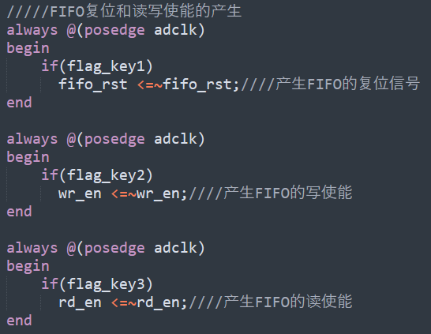

Slide 14
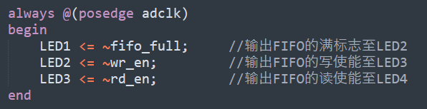

Slide 15
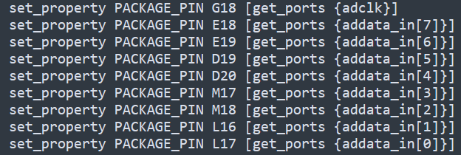

Slide 16
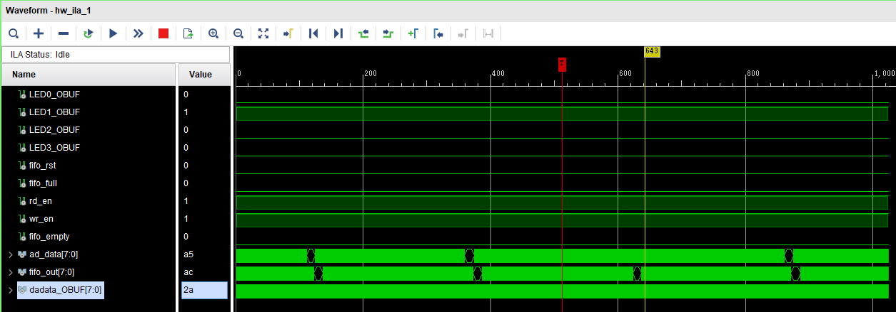

Slide 17
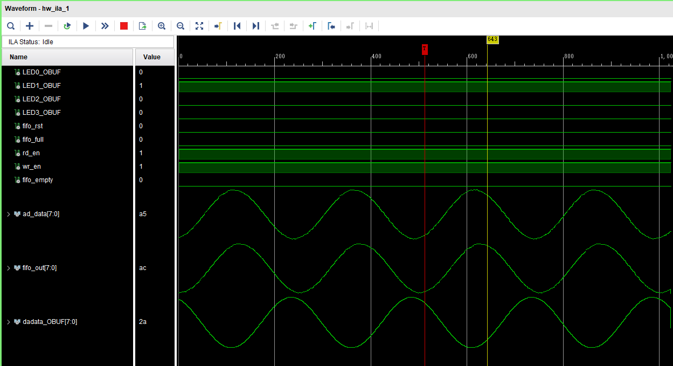

Slide 18
六、 实验步骤
信号采样存储
步骤1：在实验工程中，添加ADC数据接收模块，把数据addata_in放置在ad_data寄存器中。并在约束文件中完善引脚定义。
步骤2：在adda_test实验工程中，按照接口定义，添加采样数据存储模块FIFO，模块名称为ad_fifo，数据位宽8位，深度1K。
步骤3：在adda_test实验工程中，添加FIFO读写及满标志的LED指示功能，分别送至LED1、LED2、LED3中。
步骤4：在完成上面相关模块的正确编程后，在Vivado中加入ILA ip核，生成bit文件。在daclk时钟采样下，ADC的输入波形数据（8bit）、观察FIFO的输入的数据（8bit，来自ADC数据）、FIFO的输出数据（8bit，fifo_out）、以及FIFO的相关工作状态：FIFO复位（fifo_rst）、FIFO写（wr_en）、FIFO读（rd_en）、FIFO空（fifo_epmty）、FIFO满（fifo_full），以及状态指示LED1、LED2、 LED3。
步骤5：利用实验中所产生的正弦信号，经BNC连接线传输至AD的信号输入端，然后利用ILA工具完成程序下载和信号采样过程的测试。

Slide 19
六、 实验步骤
信号采样存储
步骤6：利用按键KEY1/2/3，分别设置采样过程的复位、写使能、读使能。按照“复位-采样存储-存储停止-存储读取-读取停止”这样的循环过程，分别观测LED灯的指示情况，填写下表（用“1”、“0”表示）。
步骤7：分析并理解FIFO的功能，在不同控制状态下的工作情况（FIFO空、FIFO不空、FIFO写、FIFO读、FIFO满），并在ILA中截图保存（包含FIFO的五个状态即可）。
步骤8：利用按键KEY4，设置DA不同的频率信号输出，然后用ILA观测采样获取的数据。记录两组不同频率波形，在ILA的实例窗口截图保存，并分析分别对应的评论波形。

